Slide 1


心有暖阳笑意生

Slide 2



集体抽签：你所抽到的学号就是你要化身天使去守护的人。

Slide 3
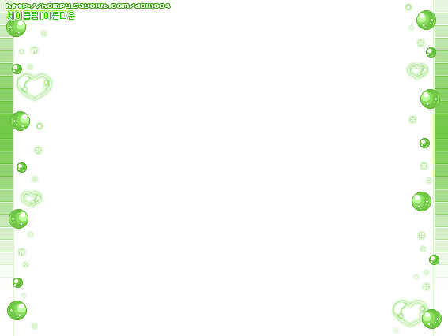
A组：请静心观看，并留意你的第一感受。

Slide 4
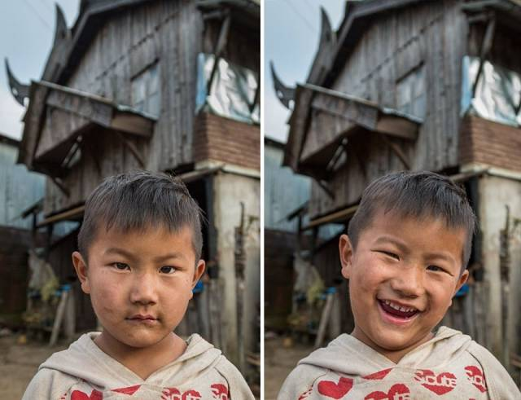
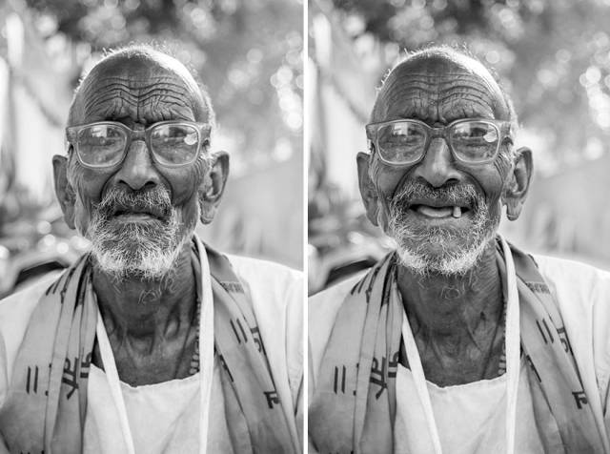
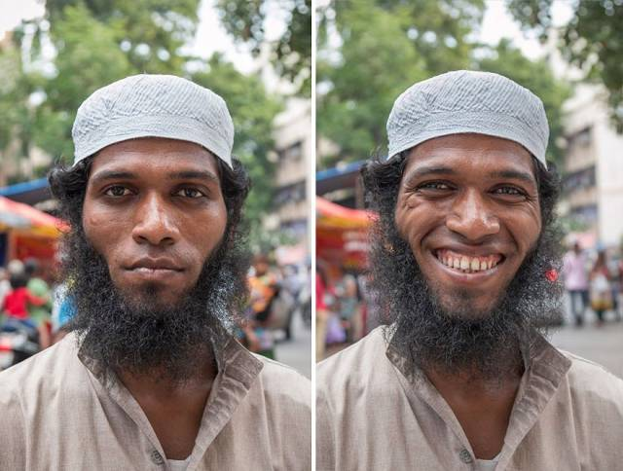
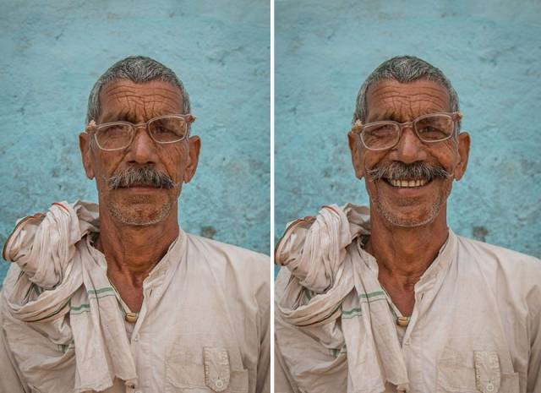
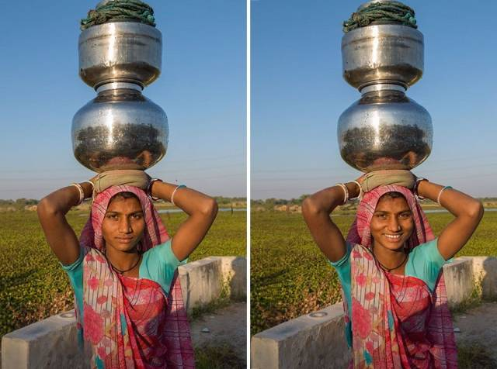
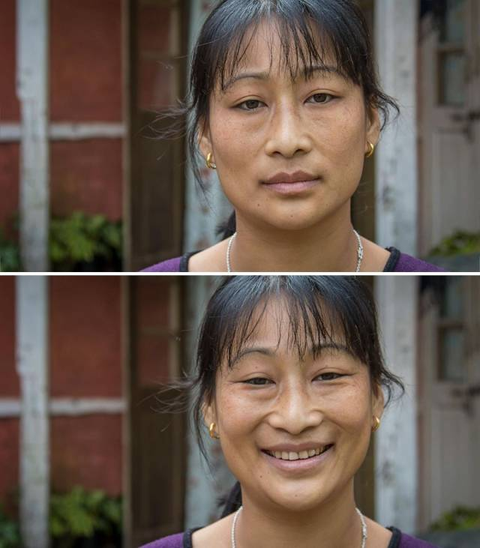
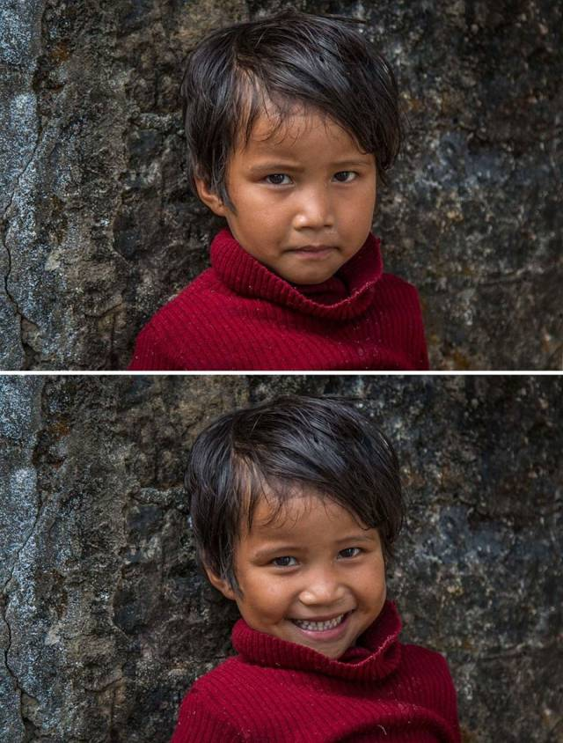

Slide 5
你有什么感受？
★按照愉悦度（0-10代表非常不愉快到非常愉快），吸引力（0-10代表没有魅力到非常有魅力），距离感（0-10代表难以接近到感到很亲近）给自己的感受评分，把分数写在课堂体验本上。

Slide 6
B组：请静心观看，并留意你的第一感受。

Slide 8
你有什么感受？
★按照愉悦度（0-10代表非常不愉快到非常愉快），吸引力（0-10代表没有魅力到非常有魅力），距离感（0-10代表难以接近到感到很亲近）给自己的感受评分，把分数写在课堂体验本上。

